Slide 1
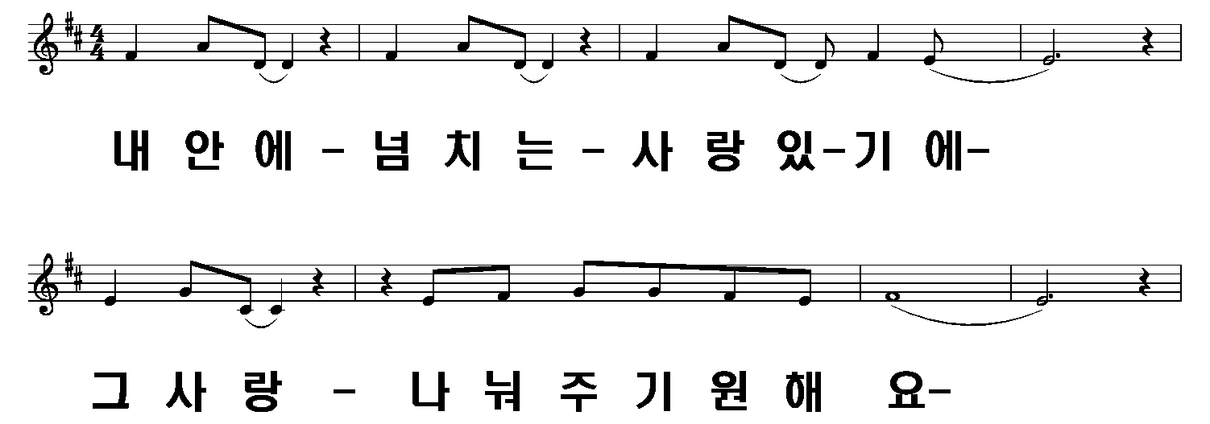
내 안에 넘치는 사랑

Slide 2
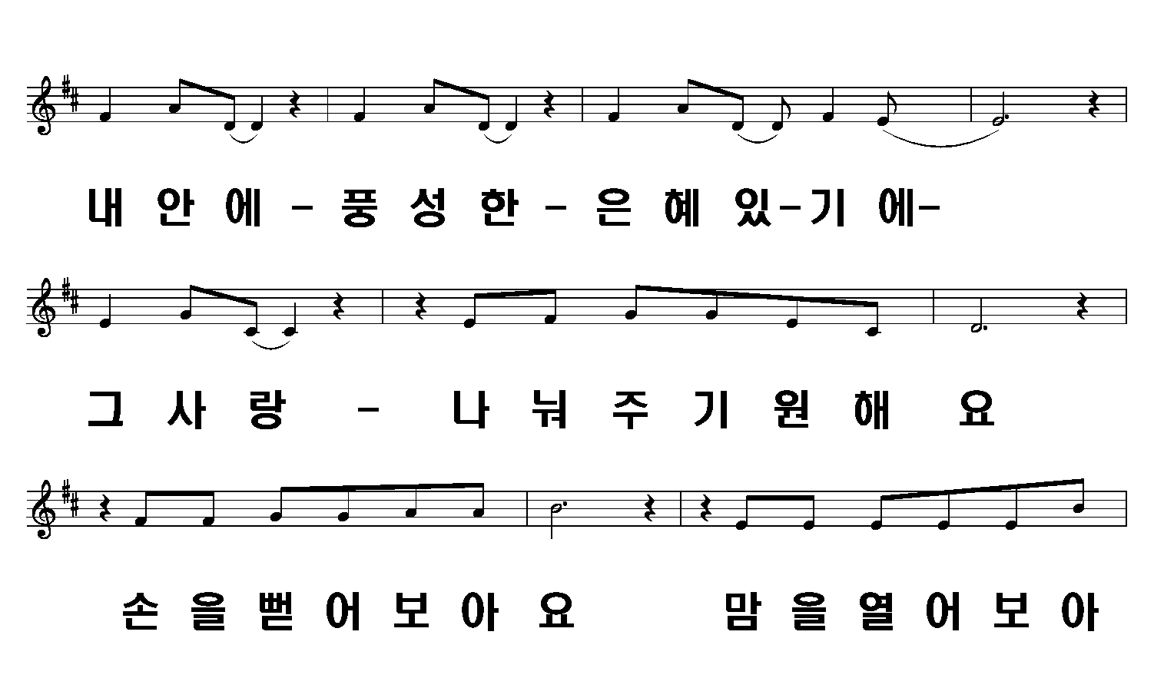
내 안에 넘치는 사랑

Slide 3
내 안에 넘치는 사랑

Slide 4
내 안에 넘치는 사랑

